Slide 1
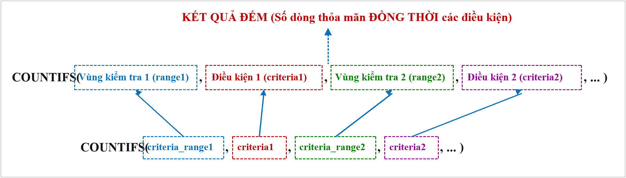
II. NỘI DUNG NGHIÊN CỨU
BÀI 06: HÀM ĐẾM NHIỀU ĐIỀU KIỆN COUNTIFS TRONG EXCEL
1. Cấu trúc của hàm: Đếm số ô thỏa mãn ĐỒNG THỜI nhiều điều kiện.
TIN HỌC SAO VIỆT
❖ Hàm COUNTIFS mở rộng khả năng của hàm COUNTIF: Cho phép đếm số dòng dữ liệu đáp ứng ĐỒNG THỜI nhiều điều kiện ràng buộc cùng một lúc (Tư duy theo logic VÀ - AND).
❖ Cơ chế hoạt động: Excel chỉ tăng bộ đếm khi và chỉ khi TẤT CẢ các cặp vùng và điều kiện (Cặp 1, Cặp 2, ...) trên cùng dòng đó đều đạt kết quả TRUE.
TIN HỌC SAO VIỆT ✍ Bạch Xuân Hiến ☏ 093 11 44 858 🌍 tinhocsaoviet.com Trang 29

Slide 2

II. NỘI DUNG NGHIÊN CỨU
2. Phương pháp tư duy 3 bước để học viên viết công thức COUNTIFS luôn đúng:
Để không bị nhầm lẫn giữa các cặp điều kiện hoặc lệch dòng, học viên hãy luôn thao tác theo 3 bước tuần tự sau:
Bước 1: Tách đề bài thành từng cặp [Vùng kiểm tra] và [Điều kiện tương ứng]
• Nguyên tắc "Đi theo từng cặp": Cứ 1 Vùng điều kiện (criteria_range) phải đi liền kề ngay với 1 Tiêu chí đếm (criteria).
➔ Ví dụ: Đếm nhân viên Nữ thuộc phòng IT
• Cặp 1: Vùng Giới tính D11:D20 với điều kiện "Nữ"
• Cặp 2: Vùng Phòng ban E11:E20 với điều kiện "IT"
Bước 2: Kiểm tra tính cân xứng tuyệt đối về kích thước của các vùng
• ĐIỀU KIỆN TIÊN QUYẾT: Tất cả các Vùng kiểm tra (range1, range2, ...) phải có cùng số dòng và số cột (bắt đầu và kết thúc cùng dòng).
• Nếu chọn lệch: Ví dụ Vùng 1 là D11:D20 (10 dòng) nhưng Vùng 2 chọn thành E11:E25 (15 dòng) thì Excel sẽ báo lỗi #VALUE! ngay lập tức.
TIN HỌC SAO VIỆT
TIN HỌC SAO VIỆT ✍ Bạch Xuân Hiến ☏ 093 11 44 858 🌍 tinhocsaoviet.com Trang 30

Slide 3
II. NỘI DUNG NGHIÊN CỨU
z
Bước 3: Ghép các cặp vào hàm COUNTIFS và kiểm tra dấu nháy kép / F4
• Cú pháp chuẩn: = COUNTIFS( range1, criteria1, range2, criteria2, ... )
➔ Ví dụ 1: = COUNTIFS( D11:D20, "Nữ", E11:E20, "IT" )
➔ Ví dụ 2: = COUNTIFS( D11:D20, "Nữ", F11:F20, ">0" )
TIN HỌC SAO VIỆT
Bảng tổng hợp: 3 mô hình phối hợp điều kiện kinh điển trong hàm COUNTIFS:
Mô hình kết hợp | Ví dụ nghiệp vụ | Công thức Excel chuẩn | Ý nghĩa thực tế
1. Chữ + Chữ (Text + Text) | Đếm NV Nữ phòng Kế toán | =COUNTIFS(D11:D20, "Nữ", E11:E20, "Kế toán") | Cả 2 cột đều là văn bản
2. Chữ + Số / Toán tử | Đếm NV Nữ có ngày phép > 0 | =COUNTIFS(D11:D20, "Nữ", F11:F20, ">0") | 1 cột lọc chữ, 1 cột lọc số
3. Cùng 1 cột nằm trong khoảng | Đếm số ngày nghỉ từ 1 đến 3 ngày | =COUNTIFS(F11:F20, ">=1", F11:F20, "<=3") | Lặp lại cột để chặn 2 đầu
TIN HỌC SAO VIỆT ✍ Bạch Xuân Hiến ☏ 093 11 44 858 🌍 tinhocsaoviet.com Trang 31

Slide 4
II. NỘI DUNG NGHIÊN CỨU
3. Ví dụ minh họa: Quản trị Danh mục nhân sự công ty (Sheet Bài tập):
Yêu cầu: Thống kê 4 chỉ tiêu nhân sự độc lập: (1) Nữ có ngày phép, (2) Nữ đã có gia đình, (3) Nữ phòng IT, (4) Nam phòng Kế toán.
Mã NV | Họ tên nhân viên | Giới tính (D) | Phòng ban (E) | Nghỉ phép (F) | Hôn nhân (H)
NV001 | Trần Văn Anh | Nam | Kế toán | 2 | Đã có GĐ
NV002 | Lê Thị Bình | Nữ | Nhân sự | [ để trống ] | [ để trống ]
NV003 | Nguyễn Văn Chung | Nữ | Marketing | 1 | Đã có GĐ
NV004 | Phạm Thị Dung | Nữ | IT | 3 | [ để trống ]
NV006 | Hoàng Anh Túc | Nam | Kế toán | 2 | Đã có GĐ
NV009 | Trương Thị Hồng | Nữ | IT | 3 | [ để trống ]
TIN HỌC SAO VIỆT
👉 Câu 1 (Nữ có ngày phép): =COUNTIFS(D11:D20, "Nữ", F11:F20, ">0") ➔ 4 người
👉 Câu 2 (Nữ đã có gia đình): =COUNTIFS(D11:D20, "Nữ", H11:H20, "Đã có GĐ") ➔ 2 người
👉 Câu 3 (Nữ phòng IT): =COUNTIFS(D11:D20, "Nữ", E11:E20, "IT") ➔ 2 người | Câu 4 (Nam Kế toán): ➔ 2 người
TIN HỌC SAO VIỆT ✍ Bạch Xuân Hiến ☏ 093 11 44 858 🌍 tinhocsaoviet.com Trang 32

Slide 5
II. NỘI DUNG NGHIÊN CỨU
4. Các lỗi học viên hay mắc phải khi sử dụng hàm COUNTIFS:
1. Độ dài các vùng kiểm tra không bằng nhau (Gây lỗi #VALUE! kinh điển):
• Sai: =COUNTIFS(D11:D20, "Nữ", E11:E25, "IT") ➔ Báo lỗi #VALUE!
• Đúng: =COUNTIFS(D11:D20, "Nữ", E11:E20, "IT")
➔ Tất cả các vùng criteria_range trong hàm COUNTIFS bắt buộc phải có cùng kích thước (cùng bắt đầu và kết thúc cùng dòng).
2. Viết gộp điều kiện giống tư duy hàm AND (Sai hoàn toàn cú pháp Excel):
• Sai: =COUNTIFS(D11:D20, AND("Nữ", "IT"))
• Đúng: =COUNTIFS(D11:D20, "Nữ", E11:E20, "IT")
➔ Hàm COUNTIFS không nhận hàm AND bên trong. Việc phân tách các cặp đối số bằng dấu phẩy đã tự mang bản chất logic VÀ.
3. Đếm trong một khoảng nhưng quên lặp lại tên cột vùng kiểm tra:
• Sai: =COUNTIFS(F11:F20, ">=1", "<=3") ➔ Thiếu vùng cho điều kiện thứ hai
• Đúng: =COUNTIFS(F11:F20, ">=1", F11:F20, "<=3")
➔ Mỗi một điều kiện đưa vào bắt buộc phải đi kèm với một vùng dữ liệu chỉ định, kể cả khi 2 điều kiện cùng xét trên 1 cột.
TIN HỌC SAO VIỆT
TIN HỌC SAO VIỆT ✍ Bạch Xuân Hiến ☏ 093 11 44 858 🌍 tinhocsaoviet.com Trang 33

